Slide 1
第11章：网络编程

Slide 2
课程大纲
1、网络编程基本概念
2、网络编程TCP协议
3、TCP实现ECHO程序
4、服务器与多客户端通信
5、多客户端之间的通信
6、网络编程UDP协议
7、URL
8、MINA框架

Slide 3



1、网络编程基本概念
1、什么是计算机网络
把分布在不同地理区域的计算机与专门的外部设备用通信线路互连成一个规模大、功能强的网络系统，从而使众多的计算机可以方便地互相传递信息，共享硬件、软件、数据信息等资源。
2、计算机网络的主要功能
资源共享
信息传输与集中处理
均衡负荷与分布处理
综合信息服务(www/综合业务数字网络ISDN)等

Slide 4
1、网络编程基本概念
3、网络通信协议
要使计算机连成的网络能够互通信息，需要对数据传输速率、传输代码、代码结构、传输控制步骤、出错控制等制定一组标准，这一组共同遵守的通信标准就是网络通信协议，不同的计算机之间必须使用相同的通讯协议才能进行通信。
网络通信接口
为了使两个结点之间能进行对话，必须在它们之间建立通信工具(即接口)，使彼此之间能进行信息交换。接口包括两部分：
（1）硬件装置：实现结点之间的信息传送
（2）软件装置：规定双方进行通信的约定协议

Slide 5
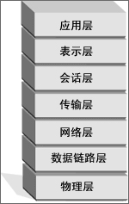
1、网络编程基本概念
4、TCP/IP
TCP/IP：传输控制协议/因特网互联协议，又叫网络通讯协议，这个协议是Internet最基本的协议、Internet国际互联网络的基础，简单地说，就是由网络层的IP协议和传输层的TCP协议组成的。
IP地址：网络中每台计算机的一个标识号，本地IP：127.0.0.1 localhost
端口号(PORT)：端口号的范围：0~65535之间，0~1023之间的端口数是用于一些知名的网络服务和应用

Slide 6
1、网络编程基本概念
5、程序开发结构
网络编程主要是指完成C/S程序的开发，程序的开发结构有两种：
· C/S（客户端/服务器）
开发两套程序，两套程序需要同时维护，例如：QQ。CS程序一般比较稳定
· B/S（浏览器/服务器）
开发一套程序，客户端使用浏览器进行访问，例如：各个论坛。BS程序一般稳定性较差，而且安全性较差。
但是，C/S的程序开发在实际的Java应用中毕竟很少了，而且整个java基本上都是以B/S为主。
C/S程序主要可以完成以下两种程序的开发：
· TCP：（Transmission Control Protocol）传输控制协议，采用三方握手的方式，保证准确的连接操作。
· UDP：（User Datagram Protocol）数据报协议，发送数据报，例如：手机短信或者是QQ消息。
TCP、UDP的数据帧格式简单图例：
其中协议类型用于区分TCP、UDP
协议类型 | 源IP | 目标IP | 源端口 | 目标端口 | 帧序号 | 帧数据

Slide 7
2、网络编程TCP协议
1、TCP程序概述
TCP是一个可靠的协议，面向连接的协议。
实现TCP程序，需要编写服务器端和客户端，Java API为我们提供了java.net 包，为实现网络应用程序提供类。
ServerSocket ：此类实现服务器套接字。
Socket ：此类实现客户端套接字（也可以就叫“套接字”）。
Socket是网络驱动层提供给应用程序编程的接口和一种机制。

Slide 8





2、网络编程TCP协议
socket
发货
入库
发送到分发站
socket
送货

Slide 9
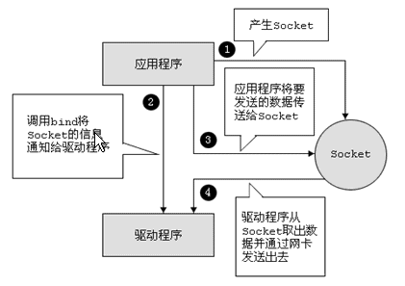
2、网络编程TCP协议
2、数据发送过程

Slide 10
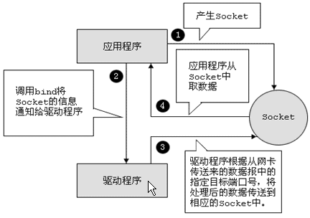
2、网络编程TCP协议
3、数据接收过程

Slide 11
2、网络编程TCP协议
4、实现服务器端与客户端程序
服务器端：
public class ServerSocket extends Object
此类实现服务器套接字。服务器套接字等待请求通过网络传入。它基于该请求执行某些操作，然后可能向请求者返回结果。
ServerSocket(int port) 创建绑定到特定端口的服务器套接字。
void setSoTimeout(int timeout) 通过指定超时值启用/禁用 SO_TIMEOUT，
以毫秒为单位。
InetAddress getInetAddress() 返回此服务器套接字的本地地址。
Socket accept() 侦听并接受到此套接字的连接。

Slide 12
2、网络编程TCP协议
4、实现服务器端与客户端程序
客户端：
public class Socket extends Object
此类实现客户端套接字（也可以就叫“套接字”）。套接字是两台机器间通信的端点。
Socket(String host, int port) 创建一个流套接字并将其连接到指定主机上的指定端口号。
InputStream getInputStream() 返回此套接字的输入流。
OutputStream getOutputStream() 返回此套接字的输出流。
void setSoTimeout(int timeout) 启用/禁用带有指定超时值的
SO_TIMEOUT，以毫秒为单位。

Slide 13
3、TCP实现ECHO程序
Echo，意为应答，程序的功能是客户端向服务器发送一个字符串，服务器不做任何处理，直接把字符串返回给客户端，Echo程序是最为基本的客户/服务器程序。

Slide 14
4、服务器与多客户端通信
目前为止我们编写的程序中，服务器只能同时处理一个客户端连接，要想服务器同时支持多个客户端的连接，就必须加入多线程的处理机制，将每一个连接的客户端都创建一个新的线程对象。

Slide 15
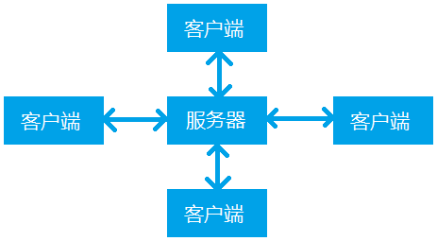
5、多客户端之间的通信
服务器可以与多个客户端实现通信了，那我们真正的目的是要实现多个客户端之间的通信，使用TCP协议实现的方案是：
客户端的数据包通过服务器中转，发送到另一个客户端，如下图所示：

Slide 16
6、网络编程UDP协议
1、UDP协议概述
UDP是User Datagram Protocol的简称，是一种无连接的协议，每个数据报都是一个独立的信息，包括完整的源地址或目的地址，它在网络上以任何可能的路径传往目的地，因此能否到达目的地，到达目的地的时间以及内容的正确性都是不能被保证的，每个被传输的数据报必须限定在64KB之内。
主要使用以下的两个类：
DatagramPacket：此类表示数据报包。
DatagramSocket：此类表示用来发送和接收数据报包的套接字

Slide 17
6、网络编程UDP协议
2、UDP服务器与客户端程序
服务器端：
String info = “….”
// 将信息封装成数据报
byte[] bytes = info.getBytes();
DatagramPacket dp = new DatagramPacket(bytes, 0, bytes
.length(), InetAddress.getByName("localhost"), 5000);// 客户端在5000端口监听
DatagramSocket server = new DatagramSocket(3000);// 服务器的端口
server.send(dp);// 发送数据报
server.close();
客户端：
byte b[] = new byte[1024];// 接收内容
DatagramPacket dp = new DatagramPacket(b, b.length);// 接收内容
// 客户端在5000端口等待
DatagramSocket client = new DatagramSocket(5000);
client.receive(dp); // 接收内容
System.out.println(new String(dp.getData(), 0, dp.getLength()));
client.close();

Slide 18
7、URL
1、URL概述
URL(uniform resource location )类 URL 代表一个统一资源定位符，它是指向互联网“资源”的指针。
抽象类 URLConnection 是所有类的超类，它代表应用程序和 URL 之间的通信链接。

Slide 19
8、MINA框架
1、什么是MINA？ 一句话就是：一个简洁易用的基于 TCP/IP 通信的 JAVA框架。
2、下载地址：http://mina.apache.org/downloads-mina.html
3、一个简单的网络程序需要的最少jar包：mina-core-2.0.16.jar、slf4j-api-1.7.21.jar
4、开发一个 Mina 应用，简单的说，就是创建连接，设定过滤规则，编写自己的消息处理器
5、示例：
//创建一个非阻塞的Server端Socket,用NIO
SocketAcceptor acceptor = new NioSocketAcceptor(); //创建接收数据的过滤器
DefaultIoFilterChainBuilder chain = acceptor.getFilterChain();
//设定这个过滤器将一行一行(/r/n)的读取数据
chain.addLast("myChin", new ProtocolCodecFilter(new TextLineCodecFactory()));
//设定服务器端的消息处理器:一个SampleMinaServerHandler对象
acceptor.setHandler(new SampleMinaServerHandler());
int bindPort = 9999;
//绑定端口,启动服务器
try {acceptor.bind(new InetSocketAddress(bindPort)); } catch (IOException e) {e.printStackTrace();}
System.out.println("Mina Server is Listing on:= " + bindPort);

Slide 20
8、MINA框架
public class SampleMinaServerHandler extends IoHandlerAdapter{
public void sessionOpened(IoSession session) throws Exception {
super.sessionOpened(session);
System.out.println("incomming client : "+session.getRemoteAddress());
}
public void sessionClosed(IoSession session) throws Exception {
super.sessionClosed(session);
System.out.println("one Clinet Disconnect !");
}
public void messageReceived(IoSession session, Object message) throws Exception {
//我们己设定了服务器解析消息的规则是一行一行读取,这里就可转为String:
String s=(String)message;
System.out.println("收到客户机发来的消息: "+s);
session.write("echo:"+s);
}
}

Slide 21
8、MINA框架
1、使用telnet测试：telnet localhost 9999
2、编写客户端：
NioSocketConnector connector = new NioSocketConnector(); // 创建接收数据的过滤器
DefaultIoFilterChainBuilder chain = connector.getFilterChain();
//设定这个过滤器将一行一行(/r/n)的读取数据
chain.addLast("myChin", new ProtocolCodecFilter(new TextLineCodecFactory()));
//设定服务器端的消息处理器:一个 SamplMinaServerHandler 对象
connector.setHandler(new SampleMinaClientHandler());
connector.setConnectTimeout(30);// Set connect timeout.
//连接到服务器:
ConnectFuture cf = connector.connect(new InetSocketAddress("localhost", 9999));
// Wait for the connection attempt to be finished.
cf.awaitUninterruptibly();
//发送消息
//cf.getSession().getCloseFuture().awaitUninterruptibly();
//connector.dispose();

Slide 22
8、MINA框架
public class SampleMinaClientHandler extends IoHandlerAdapter {
//当一个客端端连结进入时
public void sessionOpened(IoSession session) throws Exception {
System.out.println("incomming client :"+session.getRemoteAddress()); session.write("我来啦........");
}
//当一个客户端关闭时
public void sessionClosed(IoSession session) {
System.out.println("one Clinet Disconnect !"); }
//当客户端发送的消息到达时:
public void messageReceived(IoSession session, Object message)throws Exception {
//我们己设定了服务器解析消息的规则是一行一行读取,这里就可转为 String:
String s=(String)message;
System.out.println("服务器发来的收到消息: "+s);
//测试将消息回送给客户端
session.write(s);
} }

Slide 23
8、MINA框架
使用 Mina 直接传送对象
1、public class Userinfo implements java.io.Serializable
2、 服务器，客户端都设定以对象为单位
//设定这个过滤器将以对象为单位读取数据
ProtocolCodecFilter filter= new ProtocolCodecFilter(new ObjectSerializationCodecFactory());
chain.addLast("objectFilter",filter);
3、接收对象
public void messageReceived(IoSession session, Object message) throws Exception {
//我们己设定了服务器解析消息的规则一个Userinfo对象为单位传输:
Userinfo us=(Userinfo)message;
}

Slide 24
总结
1、网络编程基本概念
2、网络编程TCP协议
3、TCP实现ECHO程序
4、服务器与多客户端通信
5、多客户端之间的通信
6、网络编程UDP协议
7、URL
8、MINA框架

